Slide 1
Zum Umgang mit Athlet*innen in Zeiten von Corona
Dipl.-Psych. Lothar Linz

Slide 2
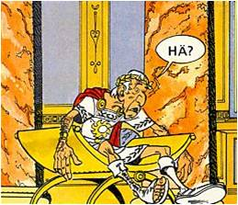
Wir alle haben keine Erfahrung mit einer solchen Situation!!!

Slide 3
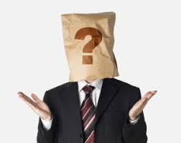
Basis allen aktuellen Handelns ist also unsere Unwissenheit!

Slide 4
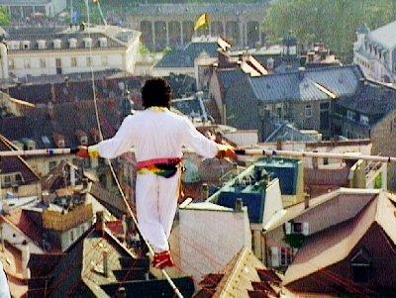
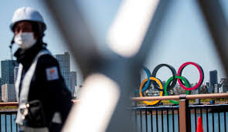
1. Es gibt aktuell 2 psychologische Grundmomente:
Ungewissheit
Unsicherheit

Slide 5
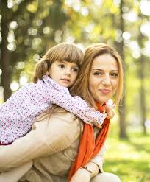
Menschliche Grundbedürfnisse nach Grawe
Bindung
Orientierung und Kontrolle
Lustgewinn und Unlustvermeidung
Selbstwerterhöhung und Selbstwertschutz
Konsistenz, Stimmigkeit, Sinn

Slide 6
Vor allem ein Grundbedürfnis wird massiv „verletzt“
Bindung
Orientierung und Kontrolle
Lustgewinn und Unlustvermeidung
Selbstwerterhöhung und Selbstwertschutz
Konsistenz, Stimmigkeit, Sinn

Slide 7
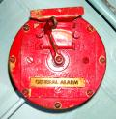
Der Verlust von Orientierung und Kontrolle löst bei den meisten Menschen Stress aus!

Slide 8
2. Motivation in Zeiten ohne Ziel(-wettkämpfe)
Die Motivationsgleichung:
Motivation = Ziel + Anreiz + Erwartung

Slide 9
2. Motivation in Zeiten ohne Ziel(-wettkämpfe)
Die Motivationsgleichung:
Motivation = Ziel + Anreiz + Erwartung???

Slide 10

Tokio 2020 ist nicht alles!
Aber eine Saison ganz ohne Wettkämpfe?

Slide 11
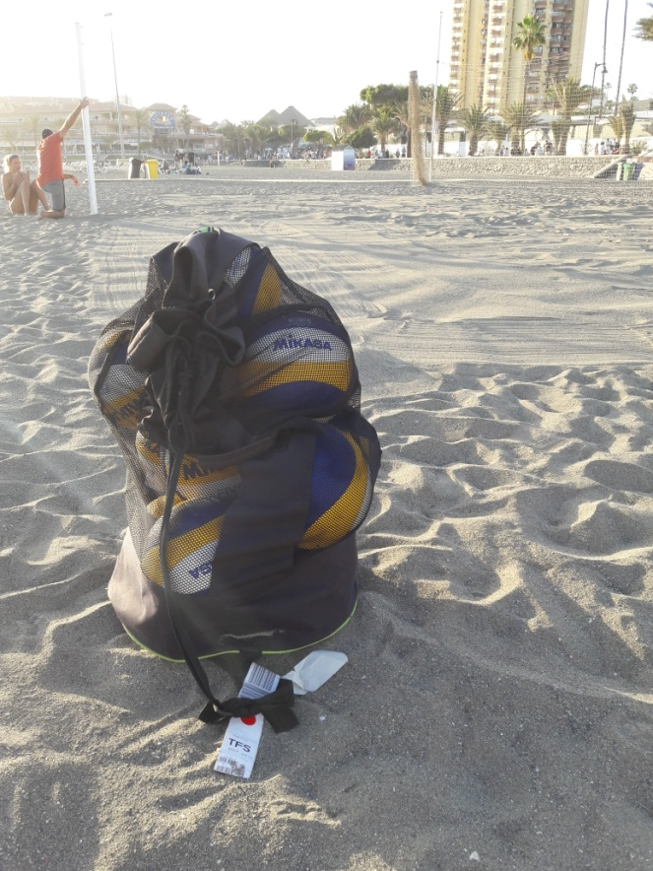
Macht immer nur trainieren auch Freude?

Slide 12
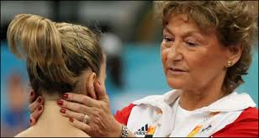
Was also können wir Trainer tun? Teil I
Gefühle akzeptieren
Stärken stärken
Wozu wollen wir die Zeit nutzen?
An Baustellen arbeiten
Reframing: Was könnte an dieser Phase für mich/uns positiv sein?

Slide 13
2. Motivation in Zeiten ohne Ziel(-wettkämpfe)
Die Motivationsgleichung:
Motivation = Ziel + Anreiz + Erwartung???

Slide 14
Was also können wir Trainer tun? Teil II
Beziehungen gestalten / vertiefen
Struktur schaffen
Kreativität erlauben
Zwischenziele entwickeln
(Kleine) Wettkämpfe schaffen
Achtung Wirkung: Was leben wir vor?

Slide 15
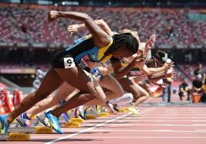
Definition eines angestrebten Ziel- bzw. Startzustands
Physische Fitness
Mentale Bereitschaft („Readyness“)
Mindestens in einem Aspekt verbessert sein

Slide 16
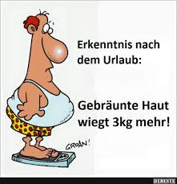
Eine hilfreiche Frage:
Was hat mir Corona gebracht für die Zeit danach?

Slide 17
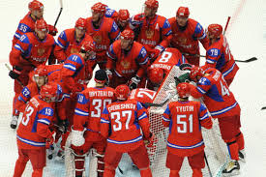
In Zeiten von Corona: Teambildung mal anders…
Einstiegsfragen:
Wie viel Team braucht es gerade?
Wann braucht es wieder ein Teamgefühl?

Slide 18
In Zeiten von Corona: Teambildung mal anders…
Erste Ideen:
„Team-Board“ mit wöchentlichen Inputs
Wir „erzählen“ uns voneinander
Online-Competitions
…

Slide 19
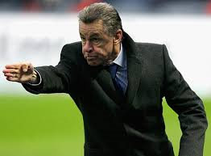
Viel Spaß beim Umsetzen in diesen „ver-rückten“ Zeiten!

